Slide 1
html 5 보고서

Slide 2
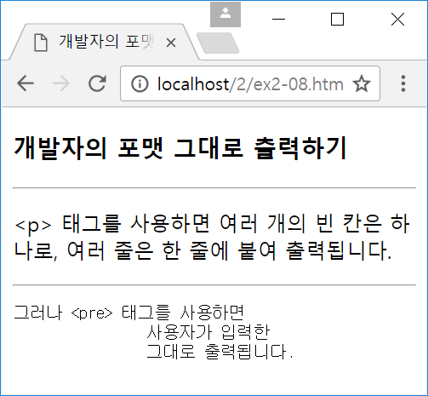
<pre> 태그로 개발자의 포맷 그대로 출력
<!DOCTYPE html>
<html>
<head><title>개발자의 포맷 그대로 출력</title></head>
<body>
<h3>개발자의 포맷 그대로 출력하기</h3>
<hr>
<p>
&lt;p&gt; 태그를 사용하면
여러 개의 빈 칸은 하나로,
여러 줄은 한 줄에 붙여 출력됩니다.</p>
<hr>
<pre>
그러나 &lt;pre&gt; 태그를 사용하면
사용자가 입력한
그대로 출력됩니다.
</pre>
</body>
</html>
<Enter>
여러 개의 빈 칸은 하나로 처리
<Enter>

Slide 3
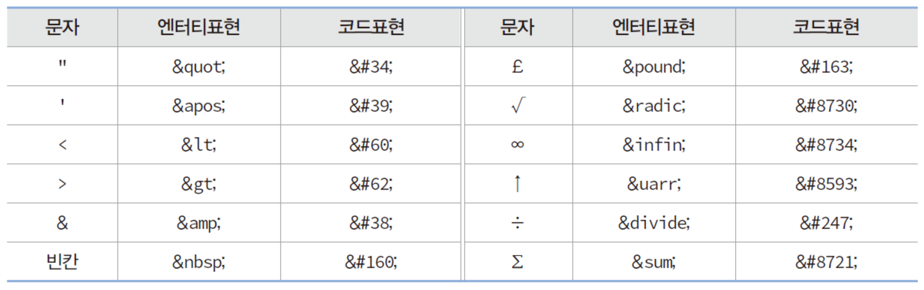
< ----> &lt; 혹은 &#60;
© ----> &copy; 혹은 &#169;
∑ ----> &sum; 혹은 &#8721;
&deg;
&half;
&lsh;
&sung;

Slide 4
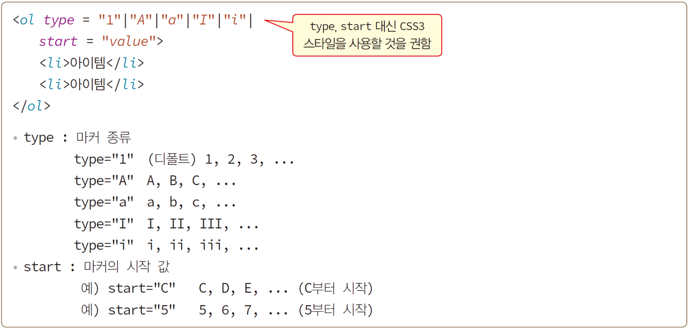

Slide 5
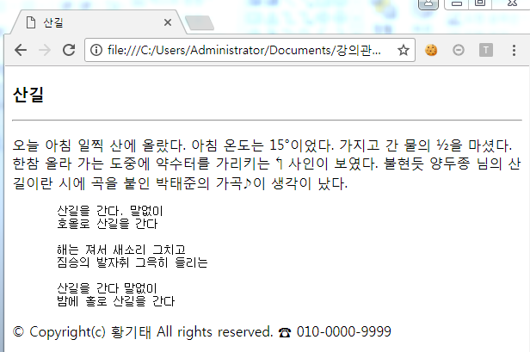
1. 다음과 같이 출력되는 HTML5 페이지를 작성하시오.

Slide 6
<!DOCTYPE html> <html> <head> <title>산길</title> </head> <body> <h1>산길</h1> <hr> <h2>오늘 아침 일찍 산에 올랐다. 아침 온도는 15이었다. 가지고 간 물의 을 마셨다.<br> 한참 올라 가는 도중에 약수터를 가리키는 사인이 보였다. 불현듯 양두종 님의 산 <br> 길이란 시에 곡을 붙인 박태준의 가곡이 생각이 났다.</h2> <h3> &nbsp;&nbsp;산길을 간다. 말없이<br> &nbsp;&nbsp;호올로 산길을 간다<br> <br> &nbsp;&nbsp;해는 져서 새소리 그치고<br> &nbsp;&nbsp;짐승의 발자취 그윽히 들리는<br><br> &nbsp;&nbsp;산길을 간다 말없이<br> &nbsp;&nbsp;밤에 홀로 산길을 간다<br><br></h3> <h2> &copy; Copyright c 황기태 All rights reserved. &phone; 01000009999</h2> </body> </head> </html>

Slide 7
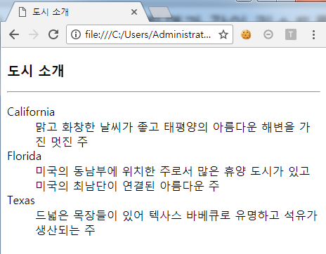
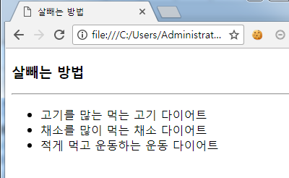
2. 다음 브라우저 화면과 같이 리스트를 가진 HTML5 페이지를 작성하시오.

Slide 8
<!DOCTYPE html> <html> <head> <title><도시 소개></title> </head> <body> <h1>도시 소개</h1> <hr> <dl> <dt>California </dt> <dd>맑고 화창한 날씨가 좋고 태평양의 아름다운 해변을 가<br> 진 멋진 주 </dd> <dt>Florida</dt> <dd>미국의 동남부에 위치한 주로서 많은 휴양 도시가 있고<br> 미국의 최남단이 연결된 아름다운 주</dd> <dt>Texas</dt> <dd>드넓은 목장들이 있어 텍사스 바베큐로 유명하고 석유가<br> 생산되는 주</dd> </dl> </body> </html>

Slide 9
<!DOCTYPE html> <html> <head> <title><살빼는 방법></title> </head> <body> <h1>살빼는 방법</h1> <hr><br> <ul> <li>고기를 많이 먹는 고기 다이어트</li> <li>채소를 많이 먹는 채소 다이어트</li> <li>적게 먹고 운동하는 운동 다이어트</li> </ul> </body> </html>

Slide 10
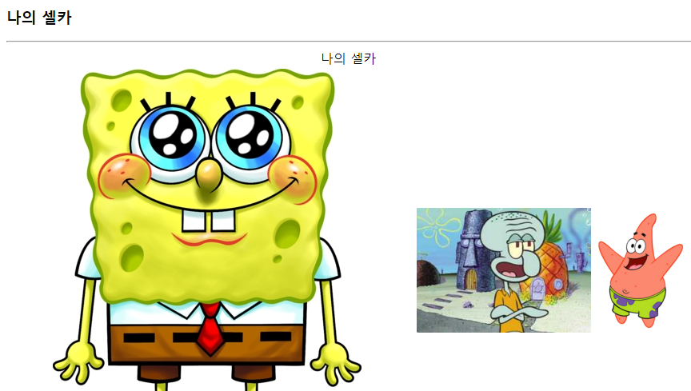
3. 셀카로 찍은 사진을 보여주는 HTML5 페이지를 작성하시오.

Slide 11
<!DOCTYPE html> <html> <head> <title><살빼는 방법></title> </head> <body> <h1>살빼는 방법</h1> <hr><br> <ul> <li>고기를 많이 먹는 고기 다이어트</li> <li>채소를 많이 먹는 채소 다이어트</li> <li>적게 먹고 운동하는 운동 다이어트</li> </ul> </body> </html>

Slide 12
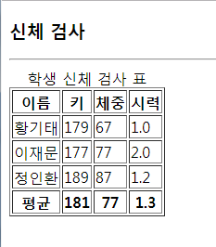
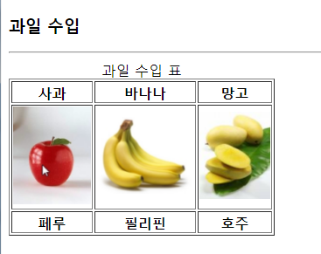
4. 다음과 같은 표를 HTML5 페이지로 작성하시오.

Slide 13
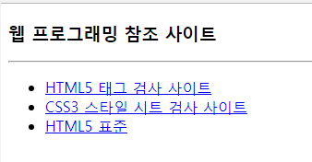
5. 다음과 같이 웹 프로그래밍 공부에 참고하기 위한 사이트들의 링크를 만들고 target=“_blank” 속성을 사용하여 링크가 클릭되면 새 윈도우를 열어 사이트가 출력되도록 하라. 참고로 이들 사이트는 다음과 같다.
https://html5.validator.nu/
http://www.css-validator.org/validator.html.ko
http://www.html5.org

Slide 14
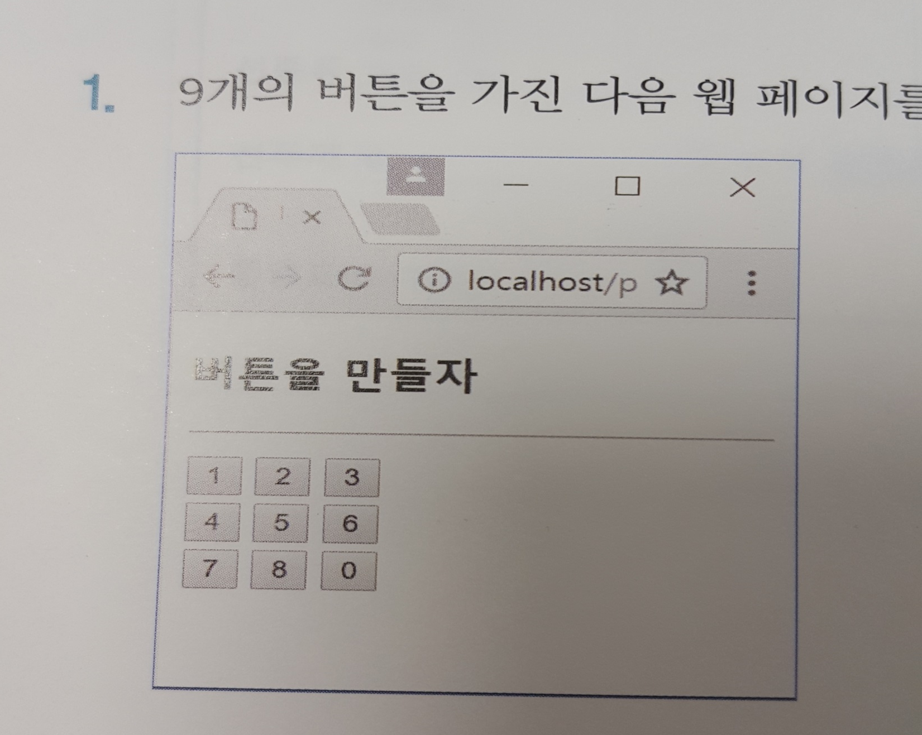

Slide 15
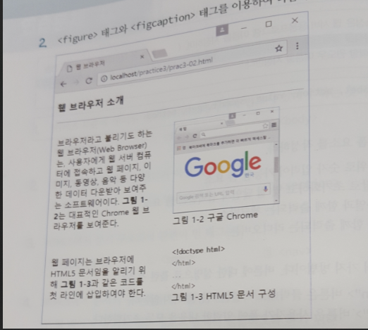

Slide 16
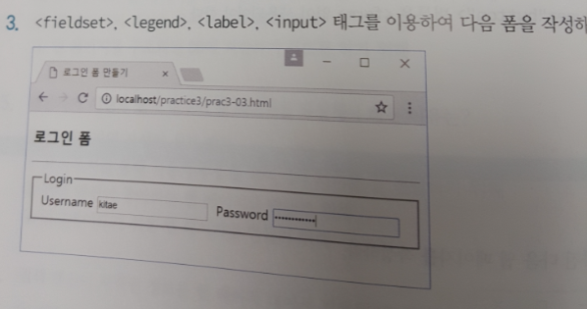

Slide 17
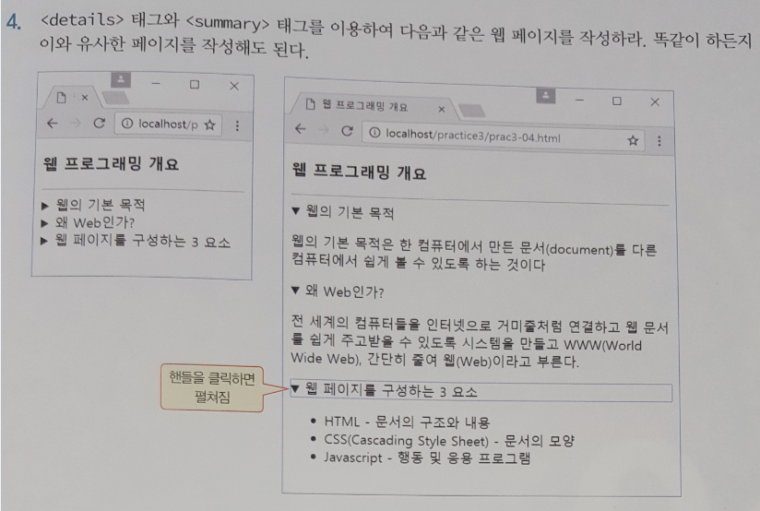

Slide 18
